Slide 1
Engenharia de
Requisitos – UML
Aula 03: Processo de Engenharia de Requisitos
Profª Me. Denise do Rocio Maciel

Slide 2
Etapas do curso
1
2
3
4
5
PASSO
PASSO
PASSO
PASSO
PASSO
Apresentação de conceitos elementares
Identificação dos requisitos do sistema
Técnicas para levantamento de requisitos
Diagramas UML
Parte I
Diagramas UML
Parte II

Slide 3
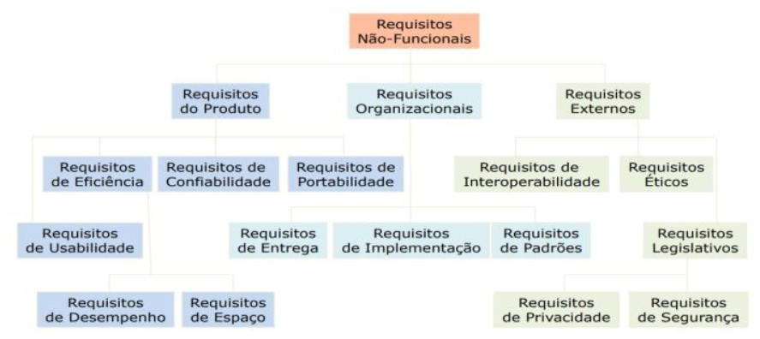
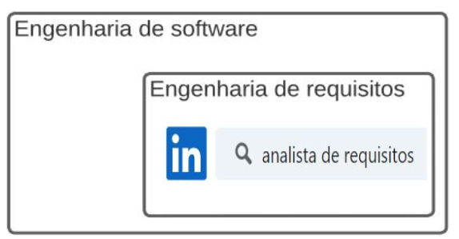
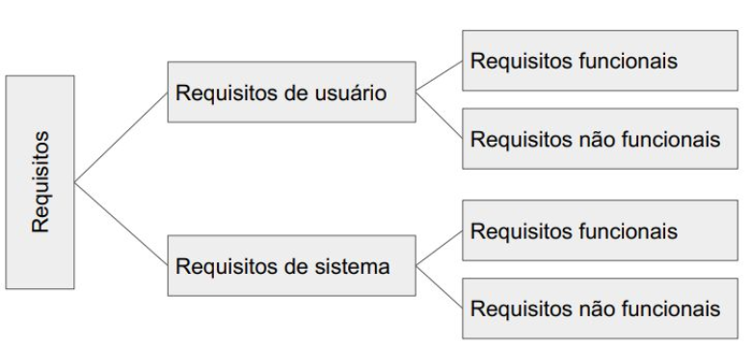
Na aula passada

Slide 4
Agenda
Processo da eng. de requisitos
>> Elicitação
>> Análise
>> Especificação
>> Validação

Slide 5
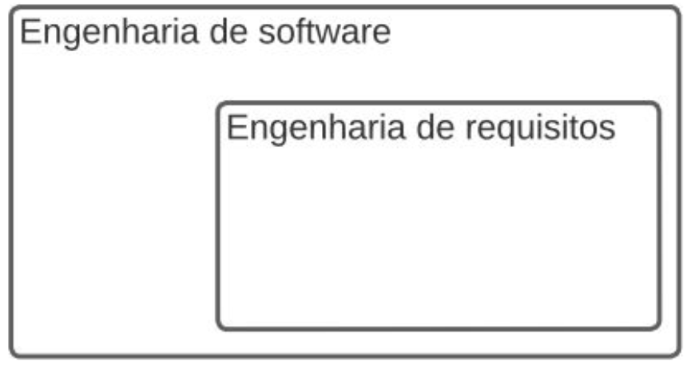
Processo da Engenharia de Requisitos
Processo de compreensão, identificação e definição dos serviços e das restrições referentes à operação e ao desenvolvimento dos sistemas de software (Somerville (2011, p. 57)).

Slide 6
Processo da Engenharia de Requisitos
Os processos de engenharia de requisitos podem incluir quatro atividades de alto nível. Elas visam avaliar se o sistema é útil para a empresa, descobrindo requisitos (elicitação e análise), convertendo-os em alguma forma-padrão (especificação), e verificar se os requisitos realmente definem o sistema que o cliente quer (validação).
Elicitação
Análise
Especificação
Validação

Slide 7
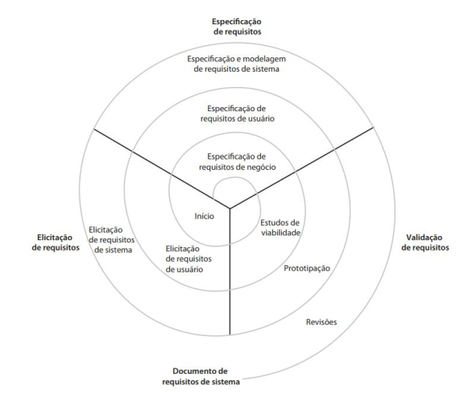
Processo da Engenharia de Requisitos
Elicitação
Análise
Especificação
Validação
*Na prática, a engenharia de requisitos é um processo iterativo em que as atividades são intercaladas.

Slide 8
Processo da Engenharia de Requisitos
Elicitação
Análise
Especificação
Validação

Slide 9
Elicitação
Elicitação
Análise
Especificação
Validação

Slide 10

Elicitação
Nessa atividade, os engenheiros de software trabalham com clientes e usuários finais do sistema para obter informações sobre o domínio da aplicação, os serviços que o sistema deve oferecer, o desempenho do sistema, restrições de hardware e assim por diante.
Stakeholder: quem tem alguma influência direta ou indireta sobre os requisitos do sistema.
Pode-se citar como exemplo: quem irá interagir com o sistema, quem será afetado pelo sistema, engenheiros, desenvolvedores, gerentes de negócio, especialistas de domínio, entre outros.

Slide 11
Quem poderiam ser os stakeholders de um sistema de saúde mental?

Slide 12
Quem poderiam ser os stakeholders de um sistema de saúde mental?
1. Pacientes.
2. Médicos.
3. Enfermeiros.
4. Recepcionistas dos médicos.
5. Equipe de TI, responsável pela instalação e manutenção do sistema.
6. Gerente de ética médica, que deve garantir que o sistema atenda às diretrizes éticas atuais no atendimento ao paciente.
7. Gerentes de saúde, que obtêm informações de gerenciamento a partir do sistema.
8. A equipe de registros médicos, responsável por garantir que as informações do sistema sejam mantidas e preservadas.

Slide 13
Elicitação
Elicitação
Análise
Especificação
Validação
Cenários
Personas
Etnografia
Entrevistas
Casos de
Uso
Mapa de
Stakeholders
Brainstorming

Slide 14
Elicitação
Elicitação
Análise
Especificação
Validação
Cenários
Personas
Etnografia
Entrevistas
Casos de
Uso
Mapa de
Stakeholders
Brainstorming

Slide 15
Entrevistas
Podem ser formais ou informais e são indicadas para obter uma compreensão global sobre o que os stakeholders fazem, como eles podem interagir com o novo sistema e as dificuldades que eles enfrentam com os sistemas atuais.
Tipos:
- Entrevistas fechadas: stakeholders respondem a conjunto predefinido de perguntas
- Entrevistas abertas: não há agenda pré-definida
IMPORTANTE: as entrevistas não são tão úteis na compreensão dos requisitos do domínio (conhecimento utilizado em determinada área) da aplicação.

Slide 16
Entrevistas – Etapa 1
Etapa 1 – compreender benefícios e metas do projeto globais:
- Quem está por trás da solicitação deste trabalho?
- Quem vai usar a solução?
- Qual será o benefício econômico de uma solução bem sucedida?
- Há outra fonte para a solução de que você precisa?

Slide 17
Entrevistas – Etapa 2
Etapa 2 – Compreender o problema
- Como você caracteriza uma “boa” saída que seria gerada por uma solução bem sucedida?
- Quais problemas essa solução vai resolver?
- Você poderia me indicar (ou descrever) o ambiente de negócios em que a solução será usada?
- Aspectos ou restrições de desempenho afetam a maneira com que a solução será abordada?

Slide 18
Entrevistas – Etapa 3
Etapa 3 – Eficiência da atividade
- Você é a pessoa correta para responder a estas perguntas? Suas respostas são “oficiais”?
- Minhas perguntas são relevantes para o problema que você tem?
- Estaria eu fazendo perguntas demais?
- Alguém poderia me prestar informações adicionais?
- Deveria eu perguntar-lhe algo mais?

Slide 19
Elicitação
Elicitação
Análise
Especificação
Validação
Cenários
Personas
Etnografia
Entrevistas
Casos de
Uso
Mapa de
Stakeholders
Brainstorming

Slide 20
Cenários
Utilizados para identificar detalhes a uma descrição geral de requisitos. Trata-se de esboço da interação.
Dentre as formas de escrever cenários tem-se a técnica histórias de usuário.
Histórias de usuário
(usadas em XP e Scrum)
são um tipo
de cenário

Slide 21
Cenários – Histórias de Usuário
Histórias de usuário descrevem os requisitos para o cliente ou comprador do projeto. Elas levantam dados como “quem”, “o quê” e “por quê” (Who?, What?, Why?).
*Evitar escrever a palavra usuário
Como [Quem?],
eu quero [O quê?]
para [Por quê?]

Slide 22
Cenários – Histórias de Usuário
Como ______, eu quero ______ para ______.
Como uma recepcionista, eu quero cadastrar um novo usuário no sistema para que o paciente seja atendido pela equipe de enfermeiros e médicos.
Como [Quem?],
eu quero [O quê?]
para [Por quê?]

Slide 23
Cenários
Utilizados para identificar detalhes a uma descrição geral de requisitos. Trata-se de esboço da interação.
Em sua forma mais geral, um cenário pode incluir:
1. Descrição do que o sistema e os usuários esperam quando o cenário se iniciar.
2. Descrição do fluxo normal de eventos no cenário.
3. Descrição do que pode dar errado e como isso é tratado.
4. Informações sobre outras atividades que podem acontecer ao mesmo tempo.
5. Descrição do estado do sistema quando o cenário acaba.
Podem ser descritos como texto, diagramas, telas, casos de uso etc.

Slide 24
Como poderíamos descrever um cenário para a situação a seguir, pertencente ao sistema de informação de saúde mental?

Slide 25
Cenários – exemplo
“Quando um novo paciente vai a uma clínica, um novo registro é criado por uma recepcionista, e suas informações pessoais (nome, idade etc.) são acrescentadas nessa ficha. Em seguida, uma enfermeira entrevista o paciente e coleta seu histórico médico. Então, o paciente faz uma consulta inicial com o médico, que faz um diagnóstico e, se for o caso, recomenda um tratamento.”

Slide 26
Cenários – exemplo
1. Descrição do que o sistema e os usuários esperam quando o cenário se iniciar.
2. Descrição do fluxo normal de eventos no cenário.
3. Descrição do que pode dar errado e como isso é tratado.
4. Informações sobre outras atividades que podem acontecer ao mesmo tempo.
5. Descrição do estado do sistema quando o cenário acaba.

Slide 27
Cenários – exemplo
1. Descrição do que o sistema e os usuários esperam quando o cenário se iniciar.
2. Descrição do fluxo normal de eventos no cenário.
3. Descrição do que pode dar errado e como isso é tratado.
4. Informações sobre outras atividades que podem acontecer ao mesmo tempo.
5. Descrição do estado do sistema quando o cenário acaba.

Slide 28
Cenários – exemplo
1. Descrição do que o sistema e os usuários esperam quando o cenário se iniciar.
O paciente é atendido em uma clínica médica por uma recepcionista; ela gera um registro no sistema e coleta suas informações pessoais (nome, endereço, idade etc.). Uma enfermeira é conectada ao sistema e coleta o histórico médico do paciente.

Slide 29
Cenários – exemplo
1. Descrição do que o sistema e os usuários esperam quando o cenário se iniciar.
2. Descrição do fluxo normal de eventos no cenário.
3. Descrição do que pode dar errado e como isso é tratado.
4. Informações sobre outras atividades que podem acontecer ao mesmo tempo.
5. Descrição do estado do sistema quando o cenário acaba.

Slide 30
Cenários – exemplo
2. Descrição do fluxo normal de eventos no cenário.
A enfermeira busca o paciente pelo sobrenome. Se houver mais de um paciente com o mesmo sobrenome, o nome e a data de nascimento são usados para identificar o paciente.
A enfermeira escolhe a opção do menu para adicionar o histórico médico.
A enfermeira segue, então, uma série de prompts do sistema para inserir informações sobre consultas em outros locais, os problemas de saúde mental (entrada de texto livre), condições médicas (enfermeira seleciona condições do menu), medicação atual (selecionado no menu), alergias (texto livre) e informações da vida doméstica (formulário).

Slide 31
Cenários – exemplo
1. Descrição do que o sistema e os usuários esperam quando o cenário se iniciar.
2. Descrição do fluxo normal de eventos no cenário.
3. Descrição do que pode dar errado e como isso é tratado.
4. Informações sobre outras atividades que podem acontecer ao mesmo tempo.
5. Descrição do estado do sistema quando o cenário acaba.

Slide 32
Cenários – exemplo
3. Descrição do que pode dar errado e como isso é tratado.
O prontuário do paciente não existe ou não pôde ser encontrado. A enfermeira deve criar um novo registro e registrar as informações pessoais. As condições do paciente ou a medicação em uso não estão inscritas no menu. A enfermeira deve escolher a opção ‘outros’ e inserir texto livre com descrição da condição/medicação. O paciente não pode/não fornecerá informações sobre seu histórico médico. A enfermeira deve inserir um texto livre registrando a incapacidade/relutância do paciente em fornecer as informações. O sistema deve imprimir o formulário-padrão que afirma que a falta de informação pode significar que o tratamento será limitado ou postergado. Este deverá ser assinado e entregue ao paciente.

Slide 33
Cenários – exemplo
1. Descrição do que o sistema e os usuários esperam quando o cenário se iniciar.
2. Descrição do fluxo normal de eventos no cenário.
3. Descrição do que pode dar errado e como isso é tratado.
4. Informações sobre outras atividades que podem acontecer ao mesmo tempo.
5. Descrição do estado do sistema quando o cenário acaba.

Slide 34
Cenários – exemplo
4. Informações sobre outras atividades que podem acontecer ao mesmo tempo.
Enquanto a informação está sendo inserida, o registro pode ser consultado, mas não editado por outros agentes.

Slide 35
Cenários – exemplo
1. Descrição do que o sistema e os usuários esperam quando o cenário se iniciar.
2. Descrição do fluxo normal de eventos no cenário.
3. Descrição do que pode dar errado e como isso é tratado.
4. Informações sobre outras atividades que podem acontecer ao mesmo tempo.
5. Descrição do estado do sistema quando o cenário acaba.

Slide 36
Cenários – exemplo
5. Descrição do estado do sistema quando o cenário acaba.
O usuário está conectado. O prontuário do paciente, incluindo seu histórico médico, é inserido no banco de dados e um registro é adicionado ao log do sistema, mostrando o tempo de início e fim da sessão e a enfermeira envolvida.

Slide 37
Cenários – exemplo
1. Descrição do que o sistema e os usuários esperam quando o cenário se iniciar.
O paciente é atendido em uma clínica médica por uma recepcionista; ela gera um registro no sistema e coleta suas informações pessoais (nome, endereço, idade etc.). Uma enfermeira é conectada ao sistema e coleta o histórico médico do paciente.
2. Descrição do fluxo normal de eventos no cenário.
A enfermeira busca o paciente pelo sobrenome. Se houver mais de um paciente com o mesmo sobrenome, o nome e a data de nascimento são usados para identificar o paciente.
A enfermeira escolhe a opção do menu para adicionar o histórico médico.
A enfermeira segue, então, uma série de prompts do sistema para inserir informações sobre consultas em outros locais, os problemas de saúde mental (entrada de texto livre), condições médicas (enfermeira seleciona condições do menu), medicação atual (selecionado no menu), alergias (texto livre) e informações da vida doméstica (formulário).
3. Descrição do que pode dar errado e como isso é tratado.
O prontuário do paciente não existe ou não pôde ser encontrado. A enfermeira deve criar um novo registro e registrar as informações pessoais. As condições do paciente ou a medicação em uso não estão inscritas no menu. A enfermeira deve escolher a opção ‘outros’ e inserir texto livre com descrição da condição/medicação. O paciente não pode/não fornecerá informações sobre seu histórico médico. A enfermeira deve inserir um texto livre registrando a incapacidade/relutância do paciente em fornecer as informações. O sistema deve imprimir o formulário-padrão que afirma que a falta de informação pode significar que o tratamento será limitado ou postergado. Este deverá ser assinado e entregue ao paciente.
4. Informações sobre outras atividades que podem acontecer ao mesmo tempo.
Enquanto a informação está sendo inserida, o registro pode ser consultado, mas não editado por outros agentes.
5. Descrição do estado do sistema quando o cenário acaba.
O usuário está conectado. O prontuário do paciente, incluindo seu histórico médico, é inserido no banco de dados e um registro é adicionado ao log do sistema, mostrando o tempo de início e fim da sessão e a enfermeira envolvida.

Slide 38
Elicitação
Elicitação
Análise
Especificação
Validação
Cenários
Personas
Etnografia
Entrevistas
Casos de
Uso
Mapa de
Stakeholders
Brainstorming

Slide 39
Casos de uso
Um caso de uso identifica os atores envolvidos em uma interação e dá nome ao tipo de interação. Essa interação é complementada por informações adicionais que descrevem a interação com o sistema. A informação adicional pode ser uma descrição textual ou um ou mais modelos gráficos, como diagrama de sequência ou de estados da UML.

Slide 40
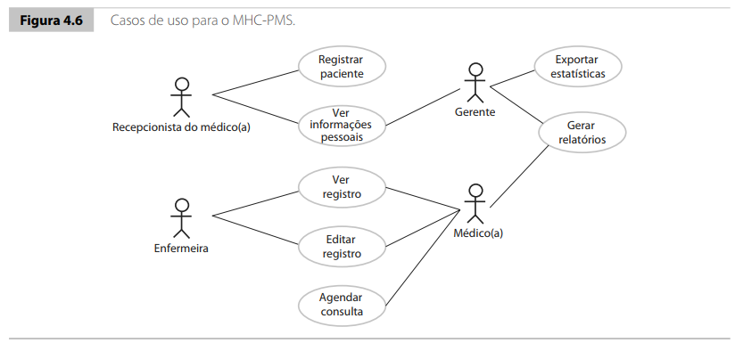
Casos de uso – exemplo sistema saúde mental

Slide 41
Etnografia
Elicitação
Análise
Especificação
Validação
Cenários
Personas
Etnografia
Entrevistas
Casos de
Uso
Mapa de
Stakeholders
Brainstorming

Slide 42

Etnografia
Etnografia é uma técnica de observação. Um analista faz uma imersão no ambiente de trabalho em que o sistema será usado. O trabalho do dia a dia é observado e são feitas anotações sobre as tarefas reais em que os participantes estão envolvidos.
Usada para compreender os processos operacionais e ajudar a extrair os requisitos de apoio para esses processos.

Slide 43
Etnografia
O valor da etnografia é que ela ajuda a descobrir requisitos implícitos do sistema que refletem as formas reais com que as pessoas trabalham, em vez de refletir processos formais definidos pela organização.
Exemplo: um grupo de trabalho pode se auto-organizar de maneira que os membros conheçam mutuamente seus trabalhos e, em caso de ausência de algum deles, possam dividir as tarefas. Essa informação pode não ser mencionada durante uma entrevista, pois o grupo não a percebe como parte integrante de seu trabalho.

Slide 44
Mapa de Stakeholders
Elicitação
Análise
Especificação
Validação
Cenários
Personas
Etnografia
Entrevistas
Casos de
Uso
Mapa de
Stakeholders
Brainstorming

Slide 45
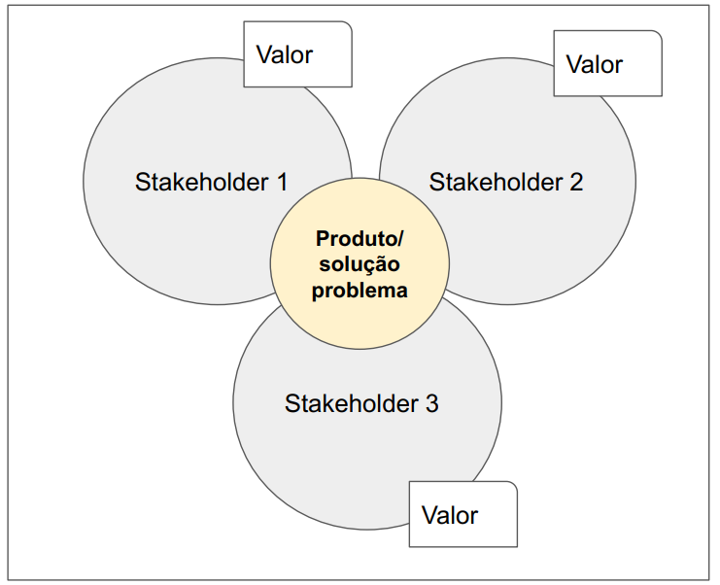
Mapa de Stakeholders
Ferramenta que permite compreender os principais envolvidos no projeto e identificar os principais valores de cada envolvido

Slide 46
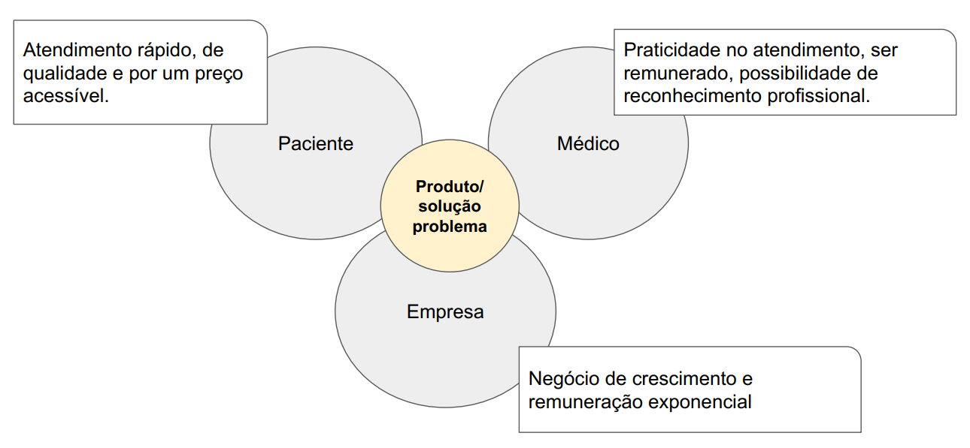
Mapa de Stakeholders

Slide 47
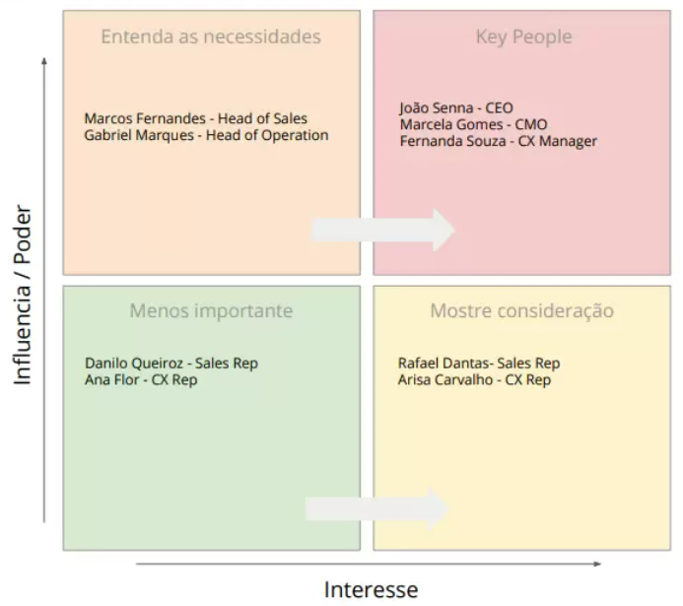
Mapa de Stakeholders
Matriz de Eisenhouwer

Slide 48
Personas
Elicitação
Análise
Especificação
Validação
Cenários
Personas
Etnografia
Entrevistas
Casos de
Uso
Mapa de
Stakeholders
Brainstorming

Slide 49

Personas
A persona é um personagem que representa os principais usuários de um produto. A ferramenta personas permite compreender quais as principais características do usuário
Para efetuá-la realizam-se pesquisas a respeito de elementos comportamentais, faixas etárias, desafios, necessidades e outros dados relevantes.

Slide 50
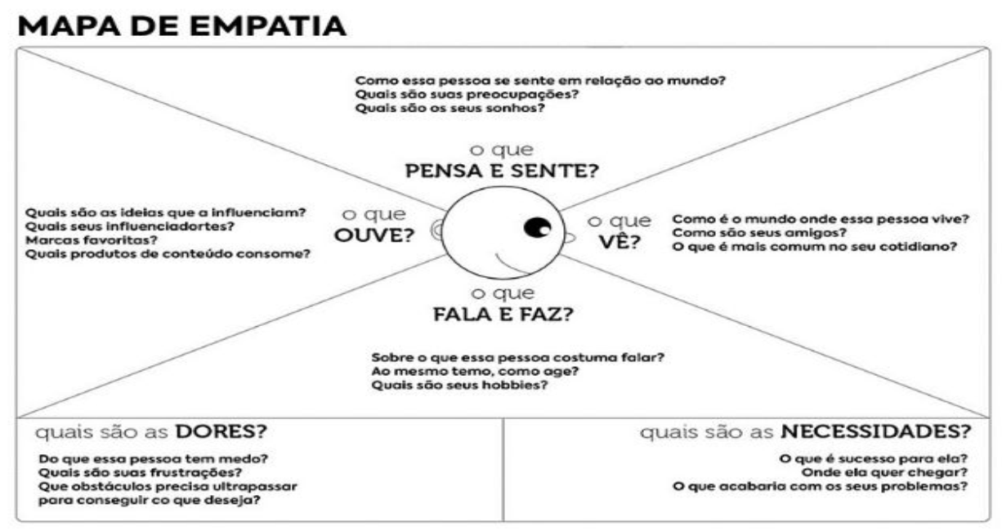
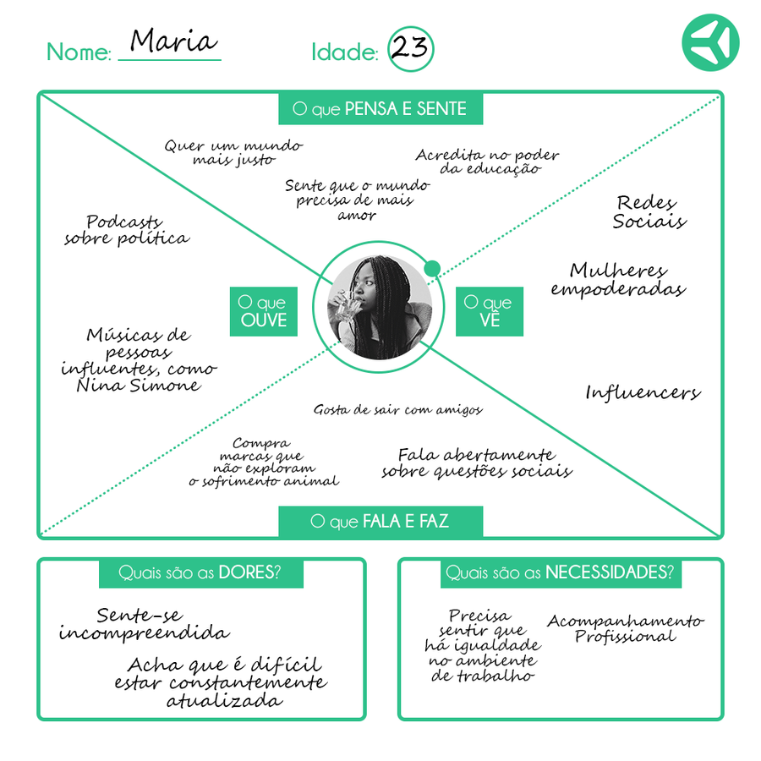
Mapa de empatia

Slide 51
Mapa de empatia

Slide 52
Brainstorming
Elicitação
Análise
Especificação
Validação
Cenários
Personas
Etnografia
Entrevistas
Casos de
Uso
Mapa de
Stakeholders
Brainstorming

Slide 53

Brainstorming
Técnica utilizada para propor soluções para um problema específico, trata-se de uma reunião na qual os participantes devem ter liberdade de expor suas sugestões e debater sobre as contribuições dos colegas.
O primeiro passo trata-se da identificação do problema. Para executar a reunião todos os colaboradores devem se preparar antecipadamente, é importante que todos saibam do que se trata a atividade antes de iniciá-la.

Slide 54
Processo da Engenharia de Requisitos
Elicitação
Análise
Especificação
Validação

Slide 55
Desafios da elicitação de requisitos
1. Stakeholders costumam não saber o que querem;
2. Expressam requisitos em seus próprios termos profissionais;
3. Gerentes podem exigir requisitos específicos, porque estes lhes permitirão aumentar sua influência na organização;
4. Mudanças durante o processo de análise;
5. Opiniões diferentes sobre a importância e prioridade dos requisitos.

Slide 56
Referências
FERNANDES, João M.; MACHADO, Ricardo J. Requisitos em projetos de software e de sistemas de informação. São Paulo: Novatec, 2018.
GUEDES, Gilleanes T. UML 2 – uma abordagem prática. São Paulo: Novatec, 2018.
PRESSMAN, Roger S.; MAXIM, Bruce R.; MANZAN DE ANDRADE, Reginaldo A. J. A. Engenharia de software: uma abordagem profissional. Porto Alegre: Bookman, 2016.

Slide 57
Dúvidas?
denise.maciel@docente.pr.senac.br

